Slide 1
Antonio Carlos Brolezzi
Departamento de Matemática
IME-USP
Agradecimentos à equipe do PEC Municípios
brolezzi@usp.br
www.ime.usp.br/~brolezzi

Slide 2
O cálculo mental ... e manual

Slide 3
Atividade 1
Faça a operação abaixo de três formas diferentes:
1190 + 2610
O que cada procedimento apresenta de interessante? Por quê?

Slide 4
Alguns procedimentos possíveis para fazer
1 190 + 2610 = 3800
1 000 + 2 000 = 3 000
100 + 600 = 700
90 + 10 = 100
3 000 + 700 + 100 = 3 800

Slide 5
Segundo Procedimento
1 190 + 2610 = 3800
1 190
+ 2 610
3 800

Slide 6
Terceiro Procedimento
1 190 + 2610 = 3800
+ 1 000 + 100 + 90
2 610 3 610 3 710 3 800

Slide 7
Atividade 2
Seria diferente fazer a conta abaixo?
R$ 11,90 + R$ 26,10
Por quê?

Slide 8
Atividade 3
Faça a operação abaixo de três formas diferentes:
500 - 199
O que cada procedimento apresenta de interessante? Por quê?

Slide 9
500 - 199 =
Primeiro Procedimento
500 - 200 = 300
200 - 199 = 1
300 + 1 = 301
Segundo Procedimento
500
- 199
301

Slide 10
Terceiro Procedimento
+ 1 + 300
199 200 500

Slide 11
Atividade 4
Seria diferente fazer a conta abaixo?
R$ 5,00 – R$ 1,99
Qual o resultado mais esperado?
Que atividade matemática está por trás deste resultado?

Slide 12
Atividade 5
Qual foi a primeira
máquina de calcular
do mundo?

Slide 13
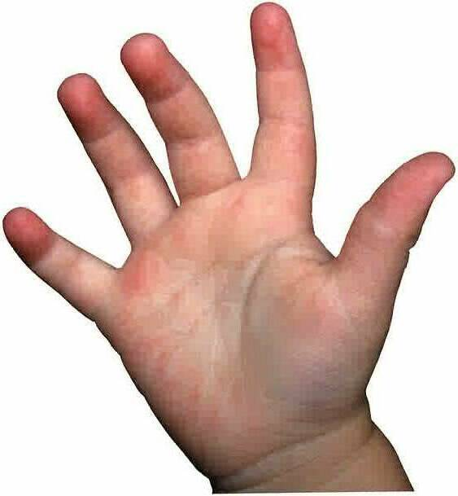

Slide 14
Contar com os dedos!

Slide 15
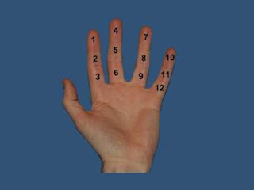
Como contar até 12 com uma mão só?

Slide 16
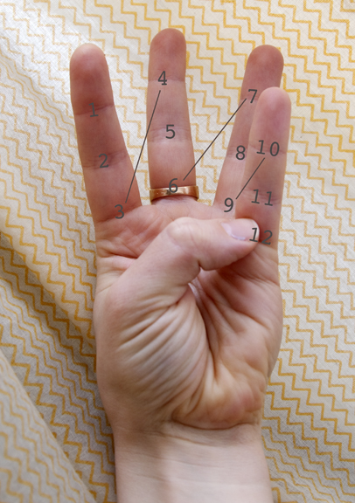

Slide 17
E como contar até 60 com os dedos?

Slide 18
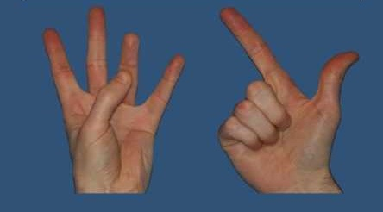
Que número pode ser representado com este gesto?

Slide 19
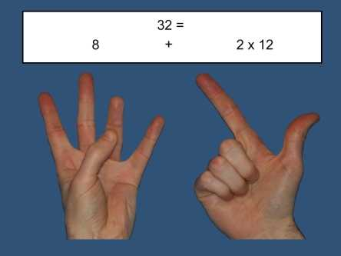
Que número pode ser representado com este gesto?
Fonte: http://danieldendy.blogspot.com.br/2012/06/sexagesimal-base-60.html

Slide 20
Atividade 6
A tabuada dos nove e os dedos das mãos
Há um modo interessante para se obter a tabuada do nove usando os dedos das mãos. Coloque as mãos abertas sobre a mesa.

Slide 21
Atividade 6
Coloque as mãos abertas sobre a mesa.
Vamos obter, por exemplo, 3 x 9. Dobre o 3° dedo, a contar da esquerda para a direita.

Slide 22
Vamos obter, por exemplo, 3 x 9. Dobre o 3° dedo, a contar da esquerda para a direita.
Veja que, a esquerda do dedo dobrado, ficaram dois dedos e, a sua direita, 7 dedos.

Slide 23
Veja que, a esquerda do dedo dobrado, ficaram dois dedos e, a sua direita, 7 dedos.
Eis o resultado: 3 x 9 = 27!
Veja como se obtém 6 x 9:
Notes:
Eis o resultado: 3 x 9 = 27!
Veja como se obtém 6 x 9:

Slide 24
Eis o resultado: 3 x 9 = 27!
Veja como se obtém 6 x 9:
Notes:
Eis o resultado: 3 x 9 = 27!
Veja como se obtém 6 x 9:

Slide 25
Eis o resultado: 6 x 9 = 54
Experimente obter assim as outras multiplicações da tabuada do nove.
Notes:
Eis o resultado: 3 x 9 = 27!
Veja como se obtém 6 x 9:

Slide 26
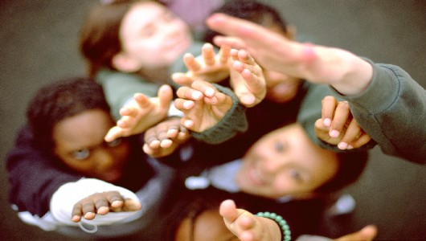
Atividade 7
Por que a tabuada do nove funciona?

